Slide 1
Проект «Модернизация и техническое оснащение испытательных лабораторий по определению посевных качеств семян сельскохозяйственных культур»
ГУП «Центр по оказанию услуг в агропромышленном комплексе»
Ташкент 2019 г.

Slide 2
О Центре
ГУП «Центр по оказанию услуг в агропромышленном комплексе» создан на основании Постановления Президента Республики Узбекистан № ПП-4241 от 15 марта 2019 г. «О мерах по организации деятельности Инспекции по контролю за агропромышленным комплексом при Кабинете Министров Республики Узбекистан».
2

Slide 3
О Центре
Последнее комплексное оснащение Центра было произведено на основании постановления Кабинета Министров Республики Узбекистан «О реализации проекта модернизации хлопководства в рамках соглашения о займе, заключенного между Республикой Узбекистан и Международным банком реконструкции и развития» № 421 от 31.10.1995 года.
На сегодняшний день сертификация и контроль качества семян сельскохозяйственных культур, производимых и импортируемых из-за рубежа, осуществляется Семенным сектором ГУП «Центр по оказанию услуг в агропромышленном комплексе».
3

Slide 4
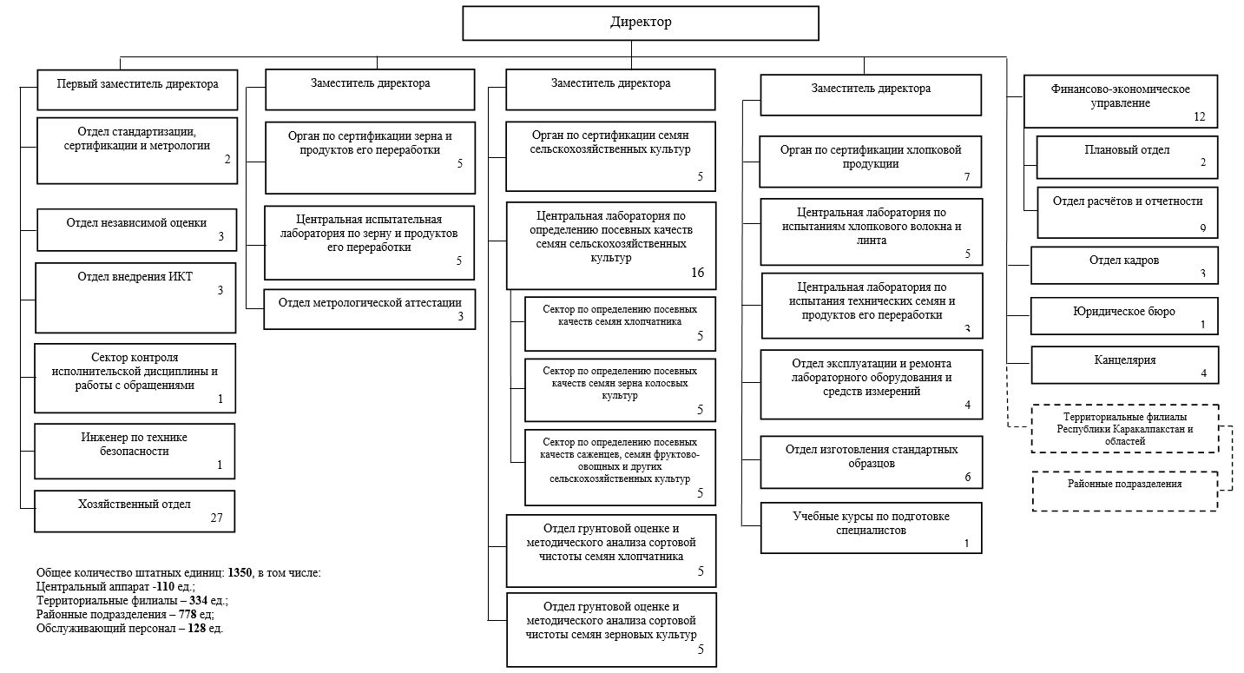
Структура Центра
4

Slide 5
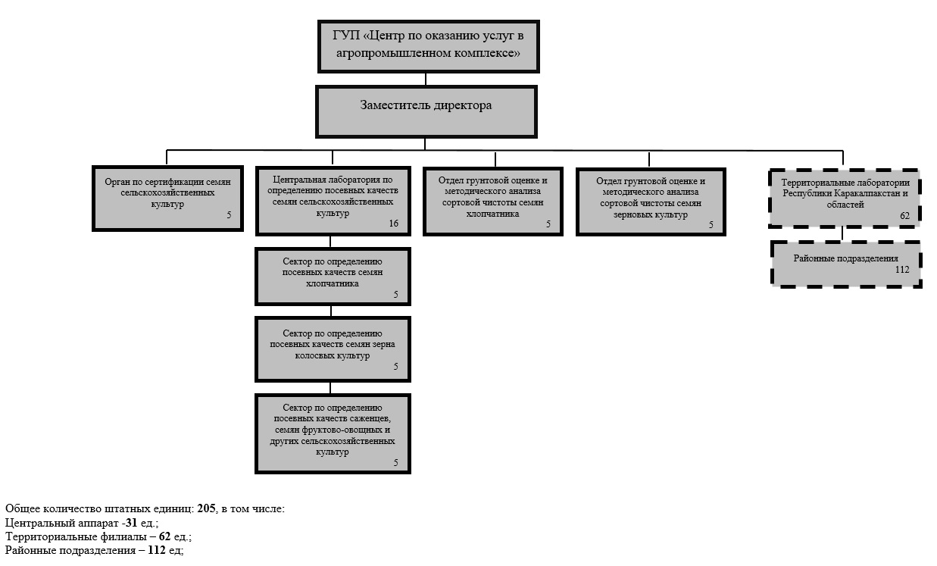
Структура Семенного сектора
5

Slide 6
Основные задачи и функции Центра
Проведение в соответствии с правилами Национальной системы сертификации и в пределах области аккредитации испытаний по определению качественных показателей продукции агропромышленного комплекса, в том числе:
1. Продукции хлопководства.
2. Семян и саженцев сельскохозяйственных культур.
3. Зерна и зернобобовых культур и продуктов их переработки.
6

Slide 7
Основные задачи и функции Семенного сектора
1. Проведение сертификации семенной продукции с выдачей соответствующих заключений.
2. Проведение специфичного контроля.
3. Определение и оценка сортовой чистоты семян.
4. Проведение мониторинга семенных посевов непосредственно на полях, подготовка семенных площадей к апробации и к формированию качественных семенных партий.
5. Оказание практической помощи сельскохозяйственным производителям по вопросам приёма, формирования, хранения, очистки и сортировки, протравки и упаковки семенных партий, в том числе путём определения качественных показателей.
7

Slide 8
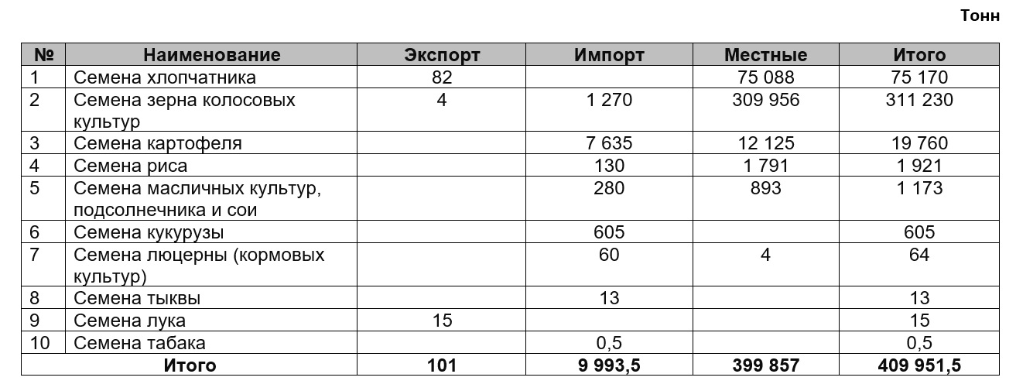
В 2019 году сертифицировано
8

Slide 9
Проблемные вопросы
1. На сегодняшний день в Центральной испытательной лаборатории по определению посевных качеств семян сельскохозяйственных культур не производится определение вирусных заболеваний семян сельхозпродукции.
2. Из-за отсутствия оборудования для определения сортовой чистоты путем молекулярно-генетического анализа (МГА), испытания проводятся вручную, что приводит к лишним финансовым и трудовым затратам.
3. При определении сортовой чистоты сельскохозяйственных культур вручную временные затраты (постоянное проведение агротехнических и методологических мер в полях) составляют:
- для зерновых культур - 9 месяцев на грунте;
- для хлопка - 5 месяцев.
9

Slide 10
Обоснование реализации проекта
1. Техническая и технологическая модернизация центральной и региональных испытательных лабораторий.
2. Введение новых видов исследовательских работ и лабораторных испытаний:
- выявление скрытых вирусных заболеваний методами ПЦР, ИФА и ИХА;
- тестирование и определение генетической чистоты сортов сельскохозяйственных культур по методу анализа ДНК и электрофорезу.
3. Обучение персонала.
10

Slide 11
Ожидаемые результаты
1. Обеспечение точности результатов испытаний.
2. Повышение эффективности проведения испытаний, сокращение временных и трудовых затрат.
3. Создание в каждом регионе аккредитованных органов по сертификации и исследовательских центров.
4. Определение генетически модифицированных организмов (ГМО) и скрытых вирусных заболеваний.
5. Аккредитация лабораторий на международный статус в соответствии с требованиями ISTA.
6. Определение Полимеразной цепной реакции (ПЦР) для выявления вирусных заболеваний.
7. Быстрая идентификация генотипов с помощью белковых маркеров.
8. Повышение квалификации кадров по использованию нового инновационного лабораторного оборудования, внедрению новых методов проведения испытаний.
11

Slide 12
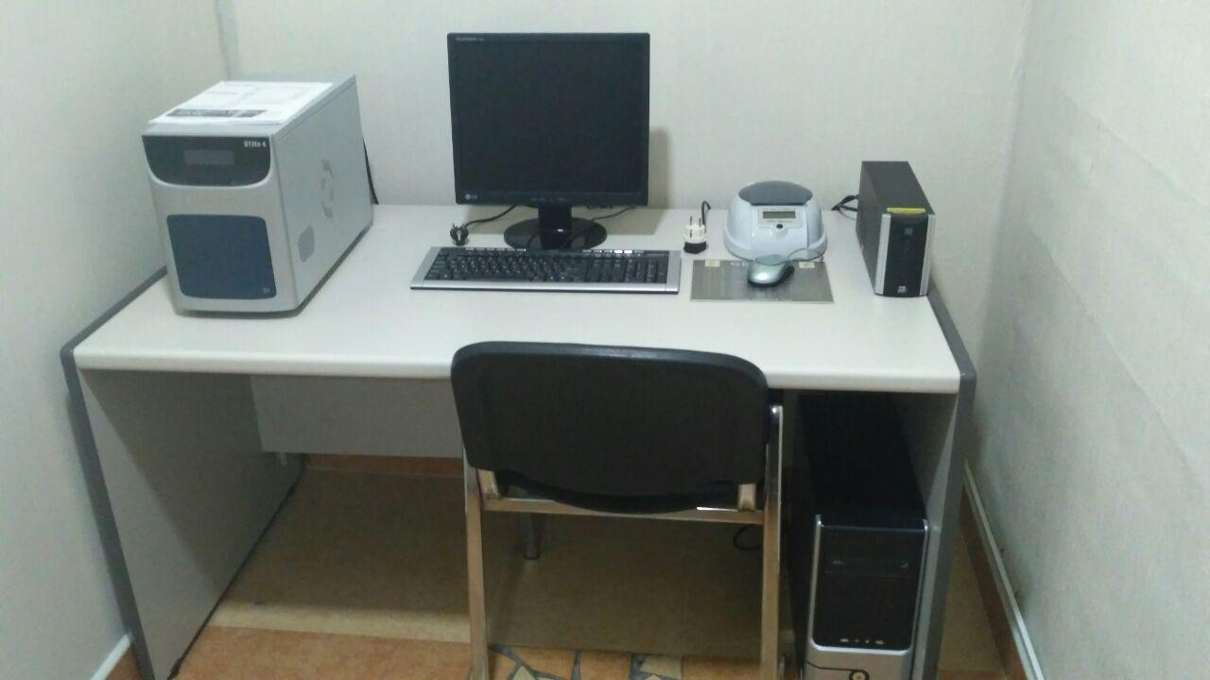
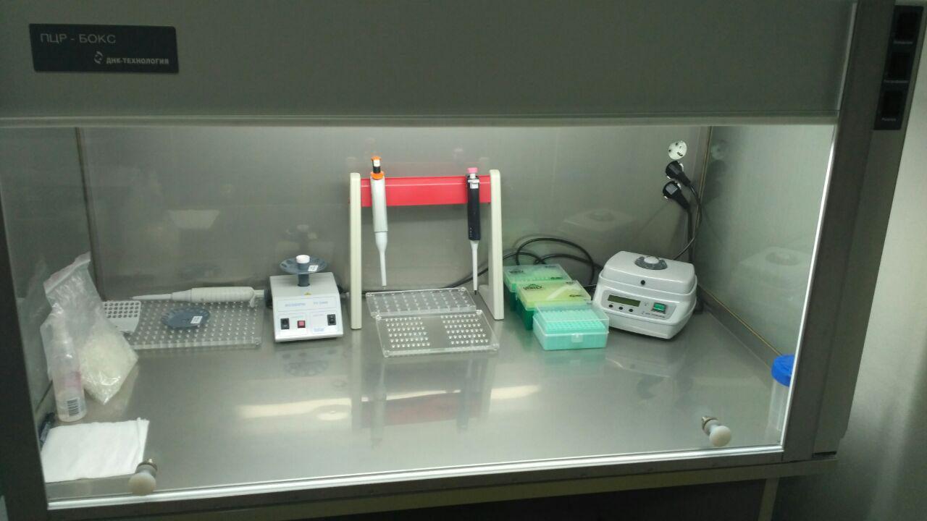
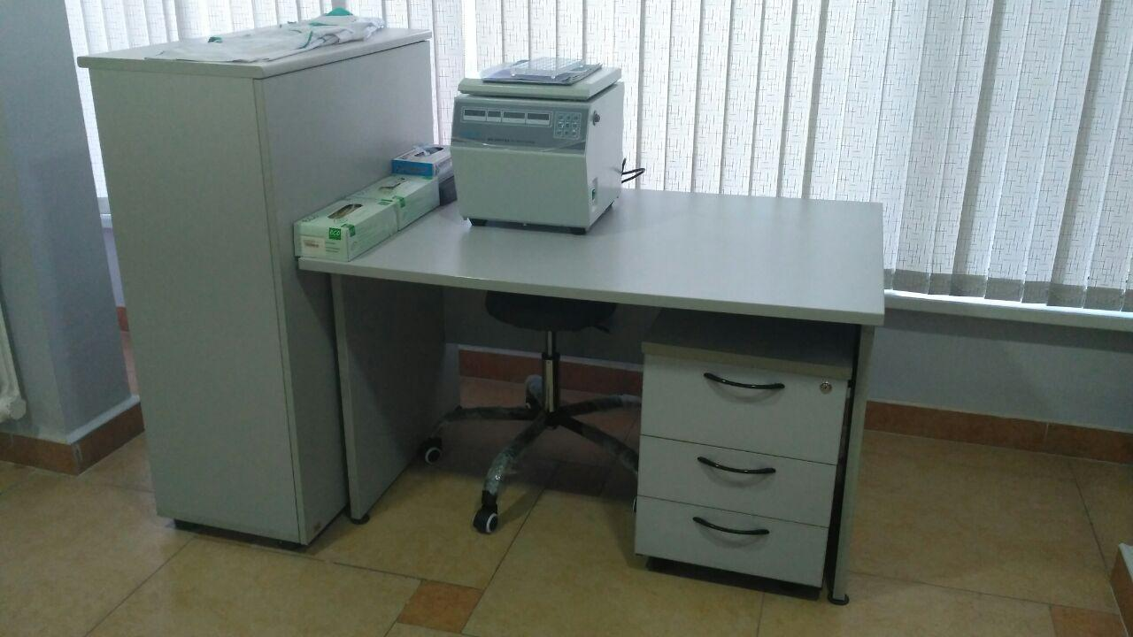
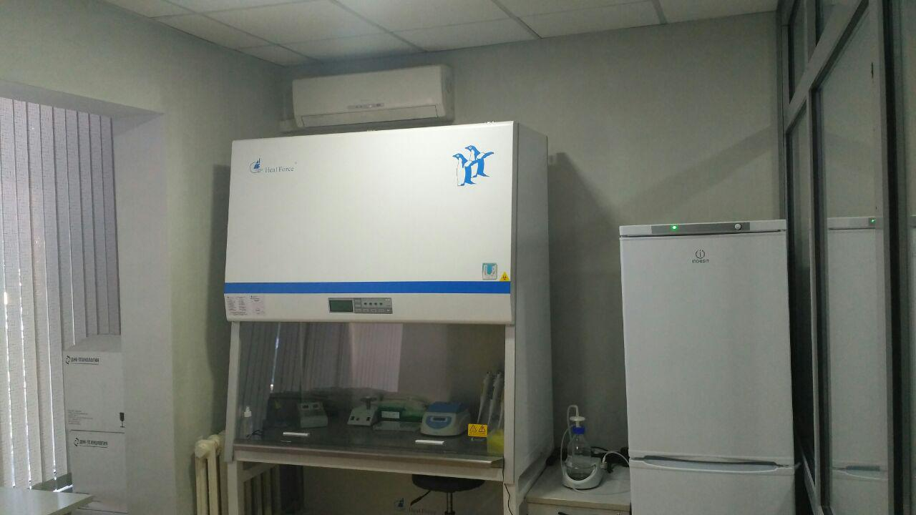
Необходимое оборудование
Комплект для проведения Полимеразной цепной реакции (ПЦР)
12

Slide 13
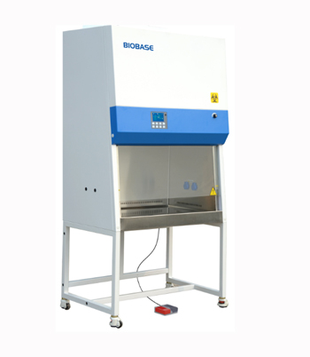
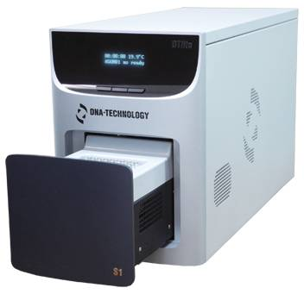
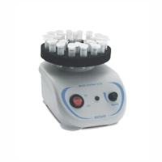
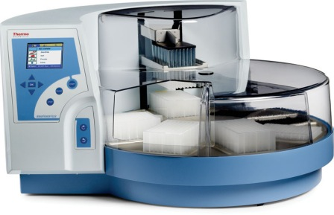
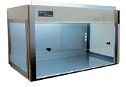
Необходимое оборудование
Комплект для проведения полимеразной цепной реакции (ПЦР) и иммунно-ферментного анализа (ИФА)
Амплификатор Real-time ДТ-Прайм ПЦР амплификатор Real-time DTprime
Амплификатор детектирующий «ДТлайт» 4S1 модель
Ламинарный шкаф II класса защиты
Мультивортекс BioSan V-32
ПЦР-бокс
Процессор магнитных частиц KINGFISHER FLEX
13

Slide 14
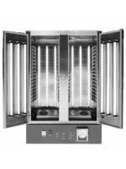
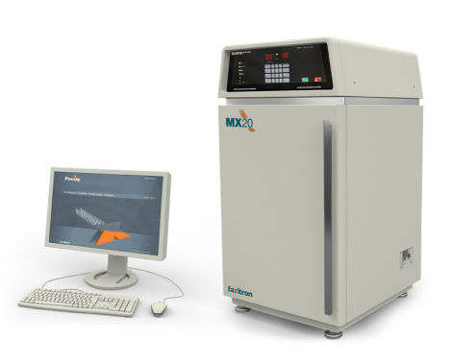
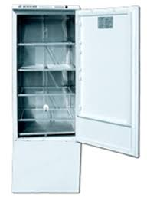
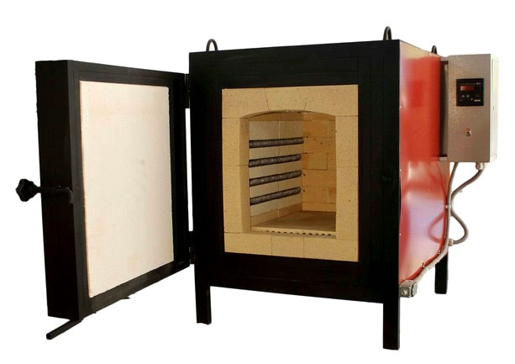
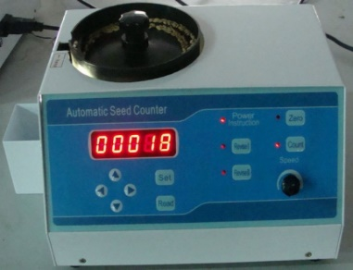
Необходимое оборудование
Двухпозиционная климатическая камера Hoffman Manufacturing Inc., SG2-22 Dual Camber.
Foxitron MX-20 Cabinet X-ray System радиография
Термостат ТСО-1М
Прибор счетчик семян Autоmatic seed counter
Электропечь муфельная лабораторная
14

Slide 15
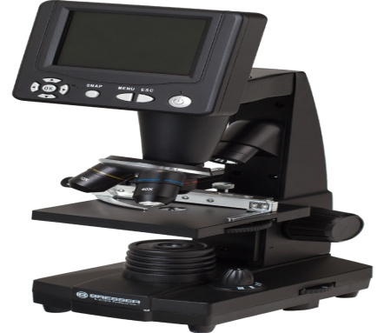
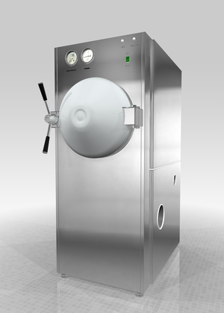
Необходимое оборудование
Микроскоп цифровой Bresser LCD 50х-2000х
Автоклав горизонтальный паровой
стерилизатор ГК-100-3
Стерилизатор паровой автоматический ГК-25
15

Slide 16
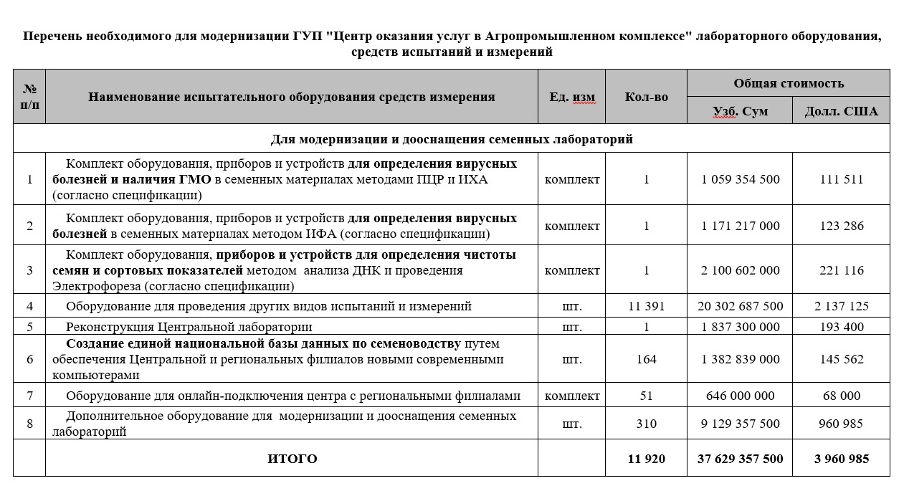
Необходимое оборудование
16

